Slide 1
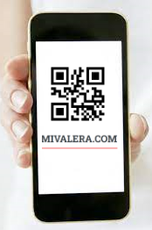
CONTROL Y REGISTRO DE ACCESO VEHICULAR
Conjuntos residenciales

Slide 2
Aseguramos toda la información de accesos VEHICULARES
Combina la tecnología innovadora de códigos QR, con la seguridad física, identificando realmente a los conductores autorizados y propietarios de los vehículos.
MIVALERA.COM

Slide 3
Elimine el registro manual
IDENTIFIQUE REALMENTE AL CONDUCTOR AUTORIZADO
Ya no mas REGISTROS engorrosos y desgastantes
MIVALERA.COM

Slide 4
ACTUALIZATE A SISTEMAS SEGUROS E INNOVADORES
Su sistema tradicional merece ser mejorado
No mas tarjetas fáciles de clonar y costosas de mantener
MIVALERA.COM

Slide 5
ejemplos actuales que no identifican al conductor y son costosos
MIVALERA.COM

Slide 6
Nuestro funcionamiento es simple, rápido y seguro
MIVALERA.COM

Slide 7
Generamos las alertas directas y fáciles de entender
MIVALERA.COM

Slide 8
CONTROL TOTAL DE PROPIETARIOS, VEHICULOS y FUNCIONARIOS AUTORIZADOS
La Administración gestiona en tiempo real la información correspondiente.
Incluido el bloqueo preventivo de propietarios y vigilantes.
Descarga de información en archivos PDF y otros formatos solicitados.
MIVALERA.COM

Slide 9
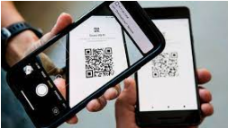
Que se necesita para implementar la solución?
Un dispositivo con acceso
a internet Y DATOS.
el programa lector de qr de su dispositivo o instale UNO GRATUITO
MIVALERA.COM

Slide 10
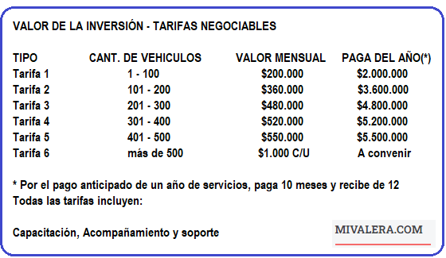
Tenemos Las mejores tarifas porque nos importa prestar el mejor servicio posible

Slide 11
Solicite YA su prueba gratuita y sin compromiso “Evite pagos de vehículos por hurtos no prevenidos”
Agradeciendo su atención.
Hildefonso Chaverra
CEO Técnico de la plataforma misterhch@gmail.com
Celular 3003234958

